Slide 1
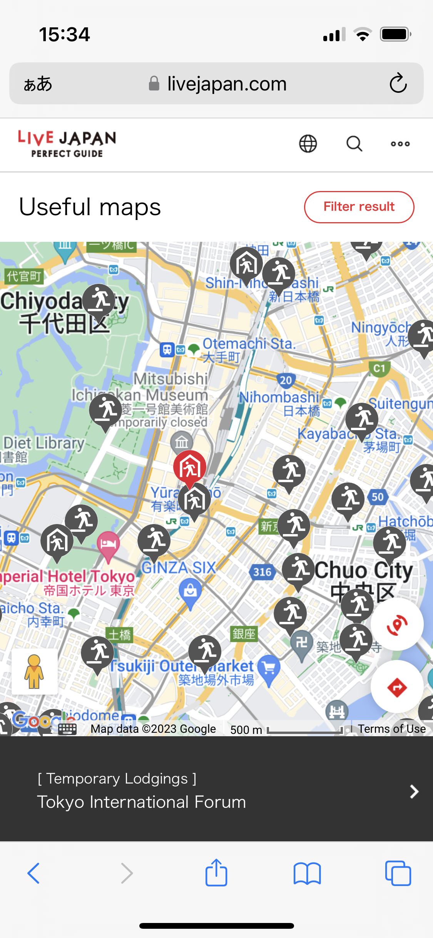
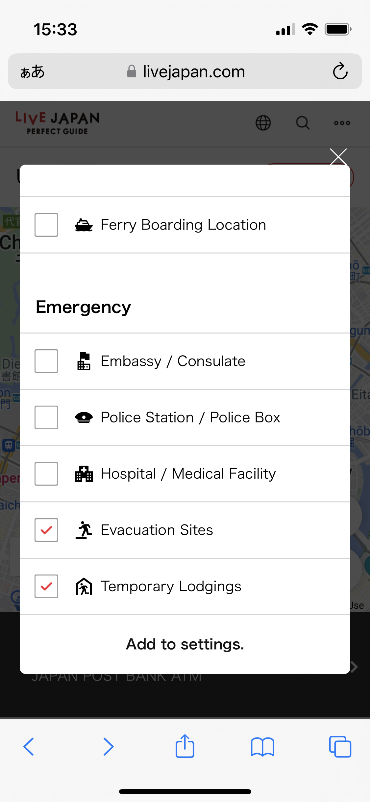
訪日外国人にとって便利な多言語MAP
令和５年６月３０日版
LIVE JAPAN PERFECT GUIDE（お役立ちマップ）
防災
減災
少子
高齢
産業
創出
防犯
医療
教育等
By株式会社ぐるなび（LIVE JAPAN事務局）
多言語対応されたMAPに東京都内の避難場所・一時滞在施設に関するオープンデータを追加
●「お役立ちマップ」 旅ナカの外国人旅行者にとって役立つ設備を地図上にプロット
サービス 誕生の キッカケ
言語切替
英語
簡体字
繁体字
韓国語
日本語
● 外国人旅行者がGoogle mapでは探しきれない 旅ナカで必要とする
設備を探せるサービスとして「お役立ちマップ」を2016年より提供。
●「避難場所」「一時滞在施設」については費用の関係上
掲載を見送っていたが、東京データプラットフォーム
ケーススタディ事業をきっかけにシステム改修・掲載開始。
旅ナカの
外国人旅行者に
とって役立つ設備
Wi-Fiスポット
観光案内所
ATM
免税店
コンビニ
両替所
コインロッカー
公衆電話
駅
空港
高速バス乗り場
タクシー乗り場
フェリー乗り場
大使館・領事館
警察・交番
病院
地図上に
設備を表示
サービス でこう 変わった！
設備名を
英語で表示
（地図は各言語）
オープンデータ
活用により追加
「避難場所」
「一時滞在施設」※
● 英語・繁体字・簡体字・韓国語を理解できる外国人旅行者が素早く
「避難場所」「一時滞在施設」を探せるようになった。
（外国人旅行者が普段見るLIVE JAPAN内で確認できる⇔自治体HP）
● 外国人へのWebアンケート・対面インタビュー調査の結果
「災害発生時に本サービスをおそらく利用する」が8割を超えた
毎月約50万人の旅ナカ外国人が利用する訪日外国人向け観光情報サービス
内のコンテンツの1つ
「お役立ちマップ」
※対象はLIVE JAPAN展開サービスエリアのみ。ただし、「避難場所」「一時滞在施設」は東京都のみ

Slide 2
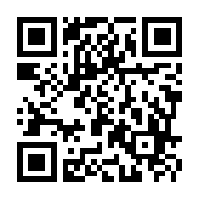
訪日外国人にとって便利な多言語MAP
令和５年６月３０日版
LIVE JAPAN PERFECT GUIDE（お役立ちマップ）
防犯
医療
教育等
防災
減災
少子
高齢
産業
創出
防犯
医療
教育等
By株式会社ぐるなび（LIVE JAPAN事務局）
外国人旅行者が旅ナカで使えるサービス
使用データ
東京都が保有するオープンデータ
「避難場所」「一時滞在施設」
実現に向けたフロー概要は以下の通り。
今後は他地域での対応や、施設名の多言語対応などを検討中
データ形式
CSV
提供形態
Webサイト（PC、スマホ）
NGSIv2およびNGSI-LD形式に変換。
受賞歴
ジャパン・ツーリズム・アワード 第 6 回 リスクマネジメント賞 / ジャパン・レジリエンス・アワード （強靭化大賞） 2021 企業・産業部門 最優秀賞 / 2019 年度（第 37 回） IT 賞 IT 優秀賞 （社会課題解決領域）など
地域
東京都
災害情報の多言語発信
● 大規模災害発生時、あふれる情報のほとんどは日本語です。
不安を抱える外国人旅行者の一助になれればと、私たちは災害
情報の多言語発信に注力しています。
● 東京データプラットフォームケーススタディ事業（当社の事例）
https://www.digitalservice.metro.tokyo.lg.jp/society5.0/case_study/project03/
アプリではないため、どなたでも利用いただけます
● 「おまもりカード」について話をさせてもらえないでしょうか？
https://note.com/live_japan/n/n549350e12ee2
https://livejapan.com/en/handymap/

